Slide 1

XPremium
CONSULTORIA ESTRATÉGICA

Slide 2

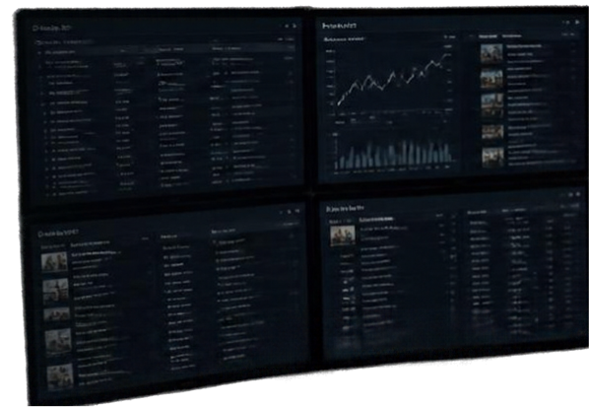


O Problema & O Impacto
Tempo demais entre planilhas e telas
para preparar cada reunião.
Agenda reativa e difícil conectar
o cenário macro às carteiras dos clientes.
Com base estável, o crescimento
depende de produtividade e
captação de patrimônio externo.

Slide 3

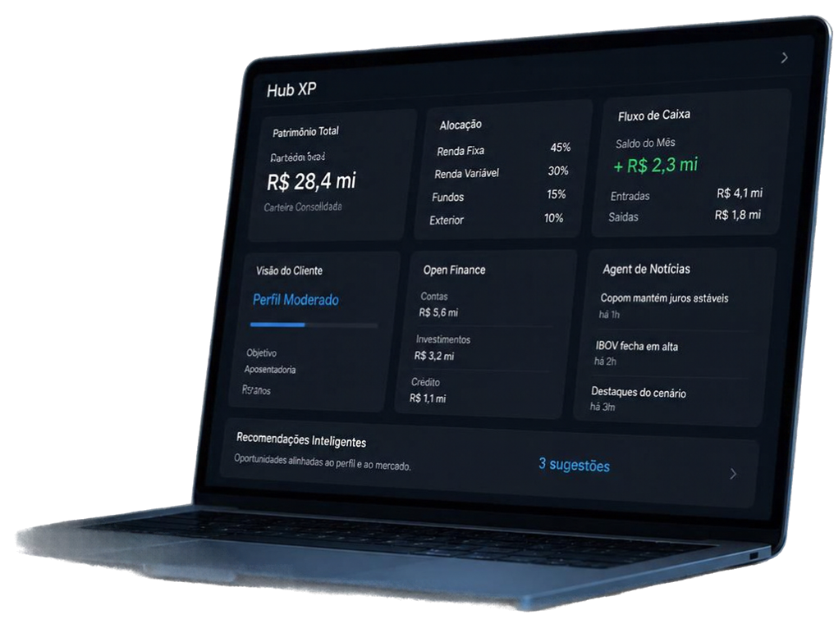
A Solução
Hub XP &
O Diferencial Competitivo
Dashboard unificado que conecta custódia XP, Open Finance e insights do Agent de Notícias.
Plataforma centralizada e modular, construída com Next.js, TypeScript
e Supabase PostgreSQL.
Conexão direta entre cliente e assessor em um ecossistema único.
Expremium opera, reunindo custódia, Open Finance, priorização e mercado para facilitar a conversa do assessor.

Slide 4







Governança, Segurança
e Próximos Passos (MVP)
PRÓXIMOS PASSOS
GOVERNANÇA
SEGURANÇA
PILOTO
VALIDAR
Coletar feedback e validar hipóteses com os primeiros assessores
Consentimento único
e transparente
Direcionado para assessores XP
do varejo alta renda
401 / 403
Foco em consolidação de informações
e assessoria
MEDIR
Medição de adoção
e captação líquida
Acompanhar adoção
e resultados de captação no piloto
Bloqueios aplicados
Minimização e armazenamento estrito na plataforma XP
90
180
EXPANDIR
Evoluir funcionalidades e expandir o Hub XP para toda a rede
Sem exportação
indevida
dias
dias

Slide 5
Nossos diferenciais
  Comunicação visual com propósito
  Experiência e acompanhamento próximos
Trabalhamos com uma abordagem estratégica e
personalizada, unindo análise, criatividade e clareza
em cada etapa do processo.
  Foco na consistência e autenticidade da marca
Nosso foco é desenvolver soluções visuais que fortalecem o posicionamento e geram resultados reais para o negócio.

Slide 6
Benefícios
O objetivo é construir uma marca sólida,
com presença digital consistente e
alinhada ao propósito do negócio.
  Clareza no posicionamento
  Identidade visual coerente
  Comunicação mais estratégica
  Maior reconhecimento e conexão
  com o público

